Slide 1
主日信息
Sunday Sermon

Slide 2
母親節感言
波特蘭靈糧堂
黃薛媖師母
May 12th, 2019

Slide 3
「媽媽像一條永遠都不會斷的橡皮筋，無論多麼困難，多麼勞累，在生活的艱困中被拉扯，媽媽的愛都不會斷。」
Notes:
3

Slide 4
母親是最艱鉅的工作
  丈夫的幫助者 (創 2:20)
  孩子的心理醫生、導師
  家庭氣氛的營造者
Notes:
4

Slide 5
2. 唯有靠 神才能勝任
  跳脫原生家庭尤其是自己母親的影響
  靠神以自由、剛強與智慧營造家庭氣氛
Notes:
5

Slide 6
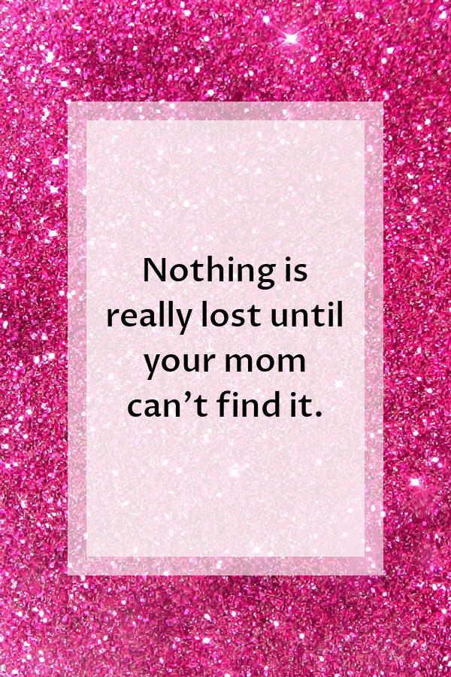

Slide 7

成長與醫治
Healing in Growing Up
波特蘭靈糧堂
May 12, 2019

Slide 8
我小子啊，我為你們再受生產之苦，直等到基督成形在你們心裡。 我巴不得現今在你們那裡，改換口氣，因我為你們心裡作難。
(加拉太書 Galatians 4:19-20)
My children, with whom I am again in labor until Christ is formed in you— but I could wish to be present with you now and to change my tone, for I am perplexed about you.

Slide 9
成長的過程
兒童 ─ 內化 「愛」 和 「權柄」
青少年期 ─ 提出疑問找尋自己
成人 ─ 依靠聖靈去辨別、決定

Slide 10
我說那承受產業的，雖然是全業的主人，但為孩童的時候卻與奴僕毫無分別，乃在師傅和管家的手下，直等他父親預定的時候來到。
(加拉太書 Galatians 4:1-2)
I mean that the heir, as long as he is a child, is no different from a slave, though he is the owner of everything, but he is under guardians and managers until the date set by his father.

Slide 11
現在你們既然認識 神，更可說是被 神所認識的，怎麼還要歸回那懦弱無用的小學，情願再給他作奴僕呢？ 你們謹守日子、月份、節期、年份，我為你們害怕，惟恐我在你們身上是枉費了工夫。
(加拉太書 Galatians 4:9-11)
11 I am afraid I may have labored over you in vain.

Slide 12
基督釋放了我們，叫我們得以自由。所以要站立得穩，不要再被奴僕的軛挾制。 (加拉太書 Galatians 5:1)
For freedom Christ has set us free; stand firm therefore, and do not submit again to a yoke of slavery.

Slide 13
成長與醫治
黑白的規條 ─ 愛的原則
以律法為基礎 ─ 以愛為基礎
道德教條 ─ 與 神實際的關係
人的傳統 ─ 真實的自我

Slide 14
我們原是他的工作，在基督耶穌裡造成的，為要叫我們行善，就是 神所預備叫我們行的。
(以弗所書 Ephesians 2:10)
For we are his workmanship, created in Christ Jesus for good works, which God prepared beforehand, that we should walk in them.

Slide 15
回應詩歌

Slide 16
Play video
「醫治的愛 」

